Slide 1
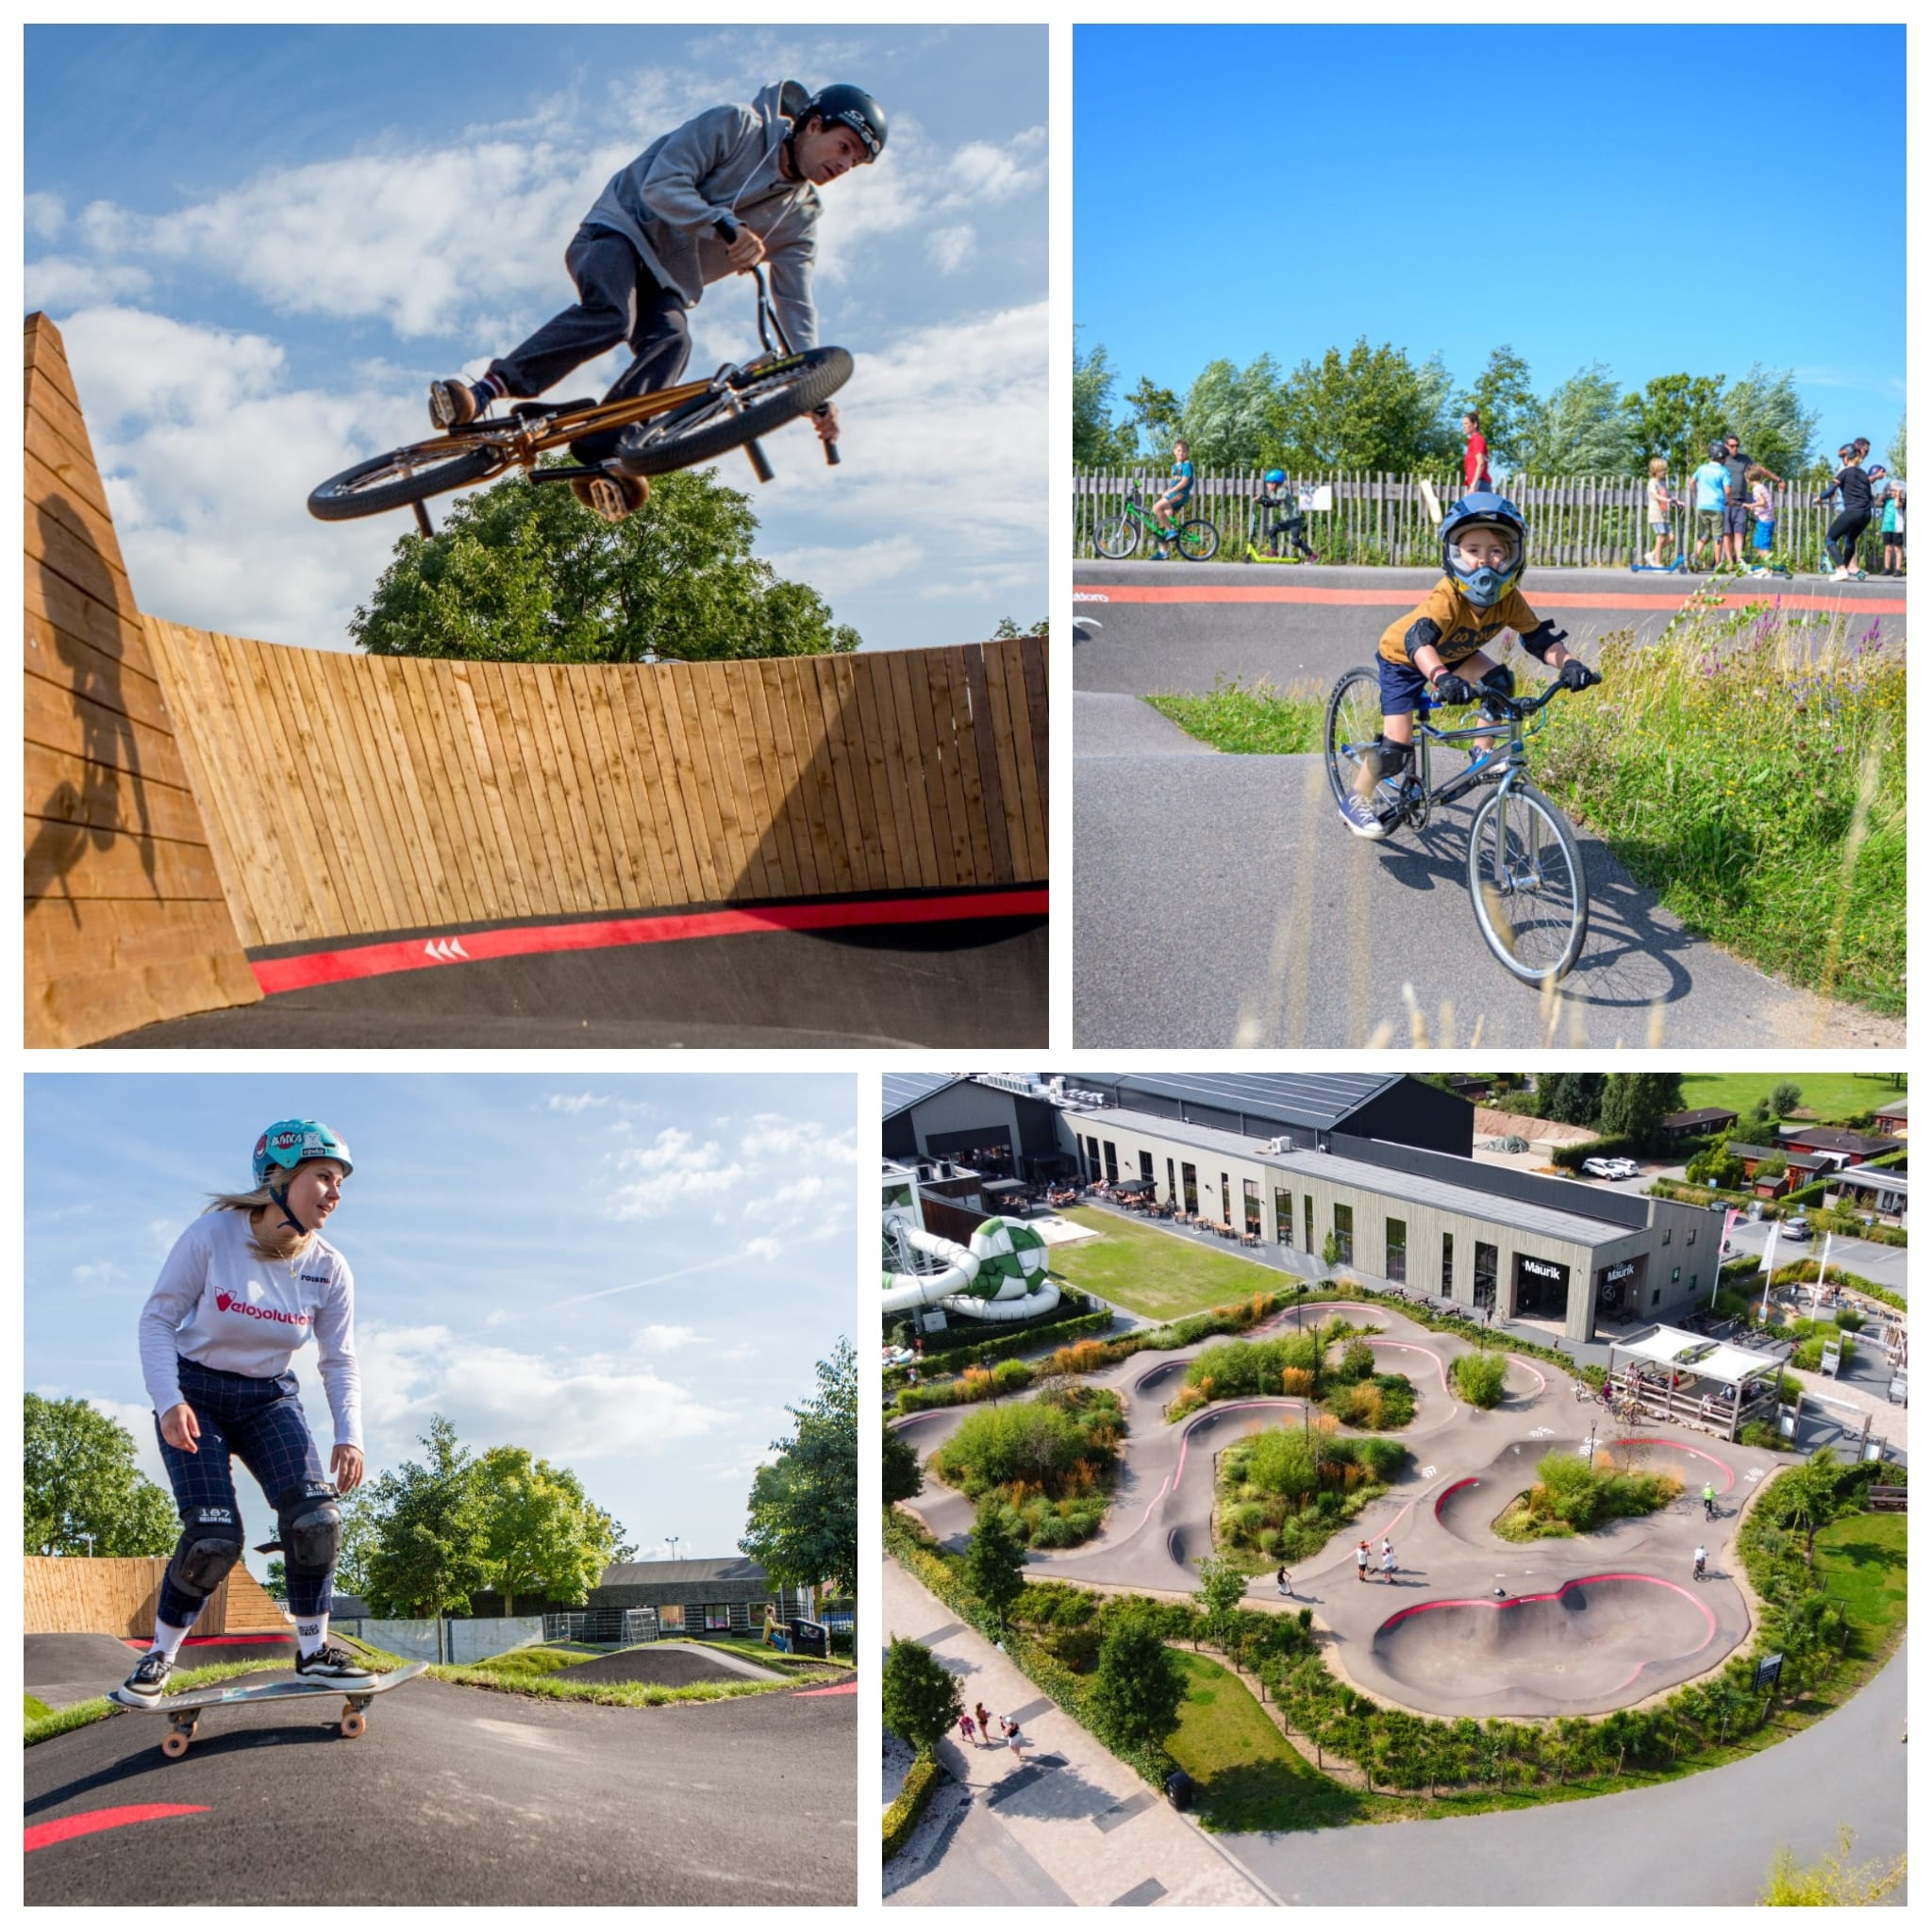
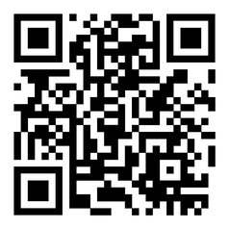

PUMPTRACK WOONPLAATS
Een groep betrokken bewoners van WOONPLAATS wil een pumptrack realiseren in WOONPLAATS. Een PumpTrack is een plek waar jong tot oud samen kan bewegen en plezier kan beleven. Wil je dit ook? Doe dan mee!
Maak een QR code naar de link van jouw petitie aan! En zet hem op de plek van deze QR code
https://gratisqrcode.nl/
Teken onze petitie!
Kijk voor meer info op:
www.pumptracks.nl
Link naar eigen website of facebookpagina

Slide 2
Uitleg
Voeg op de gele plekken de juiste naam van jouw gemeente en de juiste linkjes naar jullie petitie en eventuele facebookpagina in.
Maak met behulp van https://gratisqrcode.nl/ een QR code aan voor jouw petitie pagina. Plak deze op de plek van waar nu een qr code staat en verwijder de link
Vergeet de gele vlakken niet wit te maken (stiftje bij lettertype opties). Kies voor ‘geen kleur’
Verwijder deze pagina.
Sla het bestand op als PDF
Mail hem naar geïnteresseerden. Print hem uit, hang hem op en verzamel handtekeningen!
Wil je hem ook op je socials plaatsen? Dan is het soms handiger om hem als jpg op te slaan

